Slide 1
DUCK HUNT
2D게임프로그래밍 프로젝트
2022184039 조형진

Slide 2
게임 컨셉
핵심 컨셉
-건슈팅+RPG 결합한 슈팅RPG
-스테이지 클리어 시 플레이어 강화
재미요소
-슈팅게임의 즉각적인 타격감에서 오는 재미
-RPG에서 느낄 수 있는 성장 하는 재미

Slide 3
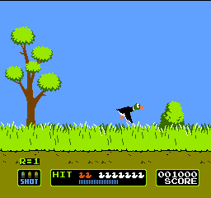
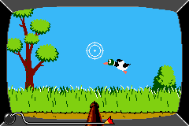
예상되는 게임의 흐름
현재 스테이지
맞힌 오리 수
탄환 수
체력
Notes:
기본적으로 양옆으로 날아가는 오리를 사냥
스테이지 증가하면 오리가 플레이어를 향해 날아와 데미지 입힘

Slide 4
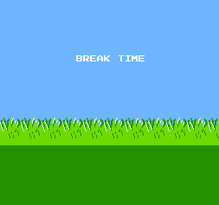
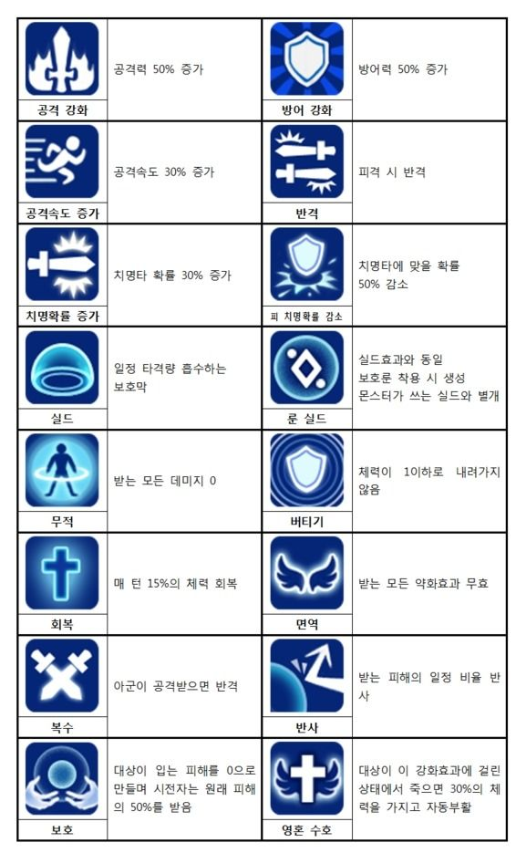
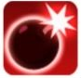
예상되는 게임의 흐름
공격력 증가
체력 회복
공격속도 증가
폭탄 획득
Notes:
스테이지가 종료시 공격속도 증가, 공격력 증가, 체력회복, 폭탄 중 한 개를 선택 가능

Slide 5
개발 범위
컨트롤
스킬
맵
적AI
난이도
게임 기능
사운드
애니메이션
마우스를 이용해 조준 후 버튼을 눌러 발사
폭탄 획득 시 스페이스바를 눌러 투척
난이도가 계속 상승하는 무한 스테이지
풀숲에서 날아올라 화면 밖으로 사라짐
확률적으로 플레이어를 향해 돌진해 데미지를 입히는 오리
스테이지가 올라갈수록 플레이어를 공격하는 오리 증가/오리 속도 증가
플레이어 체력 하트3개/스테이지 클리어 시 특전 획득
게임 오버 시 잡은 오리 수, 클리어한 스테이지 수 출력
발사, 오리 피격, 오리 공격, 오리 등장, 사망, 배경음악
오리 이동,조준점 이동, 오리 사망,오리 피격

Slide 6
개발 일정
1주차-레퍼런스 조사, 기획 완성
2주차-리소스 편집
3주차-오리 출현 프로그래밍
4주차-슈팅 시스템 프로그래밍
5주차-개별 스테이지 설계
6주차-성장요소 추가
7주차-UI배치 및 개선
8주차-테스트
9주차-버그 픽스

